Slide 1
إختيار الصور التي تعبر عن المفاهيم التالية : كبير وصغير

Slide 2
المراجعة: أ. جمعه شعيب | الإعداد :أ.إيناس أنور / أ.ختام فاروق | إختيار الصور التي تعبر عن المفاهيم التالية : كبير وصغير رقم الهدف :(1151) | الهدف
الفئة العمرية: 7– 8سنوات | مستوى الشدة: متوسطة | فئة الإعاقة : الإعاقة الذهنية | بيانات الهدف
قصة : ملابس خليفة هند وفاطمة أختان ، تحبان صور الأشخاص كثيرا ، وتحبان تجميع صور مختلفة للأولاد والبنات ، فهما تقصان الصور من مجلة أخيهما الأكبر عندما ينتهي من قرائتها ، في ذات مرة لعبت الأختان معا بالصور وقامتا بدمجهما ، وعند الإنتهاء من اللعب أخذتا تفرزان الصور في مجموعتين الصور الصغيرة والصور الكبيرة ، وكان الأب يترقب ابنتيه من مكان جلوسه على الكرسي ، وعندما انتهتا من الفرز صفق لهما أبوهما وقال أحسنتما عملا يا صغيرتاي الذكيتين. الأنشطة الصفية: أنشطة تدريب الطالب على تمييز صور الأشياء ذات الحجم الأكبر من بين مجموعة صور. أنشطة تدريب الطالب على تمييز صور الأشياء ذات الحجم الأصغر من بين مجموعة صور. أنشطة تدريب الطالب على تصنيف صور الأشياء في مجموعتين(كبير وصغير). تنفيذ أوراق عمل مختلفة تساعد على ترسيخ مفهوم صغير وكبير. |  |  | كتاب الطالب

Slide 3
إختيار الصور التي تعبر عن المفاهيم التالية : كبير وصغير
نقاط مهمة في الحصة الدرسية
.تحفيز الطالب على التفاعل مع المعلمة.
. مراعاة الفروق الفردية للحالات وإن تشابهت نسبة الذكاء والتقييم.
.إعطاء كل طالب حقه من الحصة .
. تقسيم الحصة إلى عمل جماعي وفردي .
يمكن الدمج بين الأساليب لتحقيق أقصى فائدة ممكنة.

Slide 4
إختيار الصور التي تعبر عن المفاهيم التالية : كبير وصغير | الهدف
أنشطه مهارية | المكونات
الأنشطه الصفية : عرض فيديو تعليمي عن مفهوم كبير وصغير . أغاني ترفيهية للأطفال عن مفهوم كبير وصغير . اغنية قطتي صغيرة https://www.youtube.com/watch?v=zHT33MYoImY اغنية كفي صغير وقلبي كبير https://www.youtube.com/watch?v=APCN6W604kM https://www.youtube.com/watch?v=wg8gxg2wCOQ https://www.youtube.com/watch?v=EURqZWqoW_w تعليم مفهوم كبير وصغير https://www.youtube.com/watch?v=XAMtgyiUhIo&vl=ar https://www.youtube.com/watch?v=OtigY6XCE7U https://www.youtube.com/watch?v=5kug3Q1F3BQ https://www.youtube.com/watch?v=uo1UR-NVo-k

Slide 5
نشاط موسيقي
https://www.youtube.com/watch?v=h_7wV1OzTX8
https://www.youtube.com/watch?v=HKev6QbYTVM

Slide 6
الحصة الدراسية: إختيار الصور التي تعبر عن المفاهيم التالية : كبير وصغير . أهداف أخرى: 1- زيادة المحصول اللغوي لدى الطالب 2- تنمية المهارات الحركية الصغرى 3- تنمية مهارات التصنيف والتمييز. التهيئة للحصة (إلقاء التحية ، السلام على الطلاب ، التذكير بما تم تعلمه في الحصة السابقة). عرض فيديو خاص بالدرس. تدريبات التصنيف والفرز للصور في مجموعات. يبتكر المدرس أنشطة وتمارين إضافية. النشاط الرياضي : يلعب المعلم مع الطلاب لعبة فرز الصور– عمل فريقين يقوم فريق بفرز صور الأشياء الكبيرة والفريق الآخر فرز صور الأشياء الصغيرة والركض إلى الجانب الآخر وتثبيتها على الجدار والرجوع لأخذ صورة أخرى حتى ينتهب الفريقان من فرز الصور. النشاط الفني: رسم و تلوين صور لمجوعات أشياء بأحجام مختلفة (كبير وصغير). النشاط الموسيقى: https://www.youtube.com/watch?v=XAMtgyiUhIo&vl=ar | دليل للمعلم
يتم توفير مجموعة صور لأشياء كبيرة وأخرى صغيرة يتم إرفاقها مع الطالب حيث يقوم الأهل بتدريبه على فرز الصور. | الواجب المنزلي
مجموعة تدريبات على الآيباد ، سمارت بورد | تمارين إلكترونية
متوسط: يشير إلى صورة الشيء الكبير والشيء الصغير عندما يطلب منه ذلك. جيد: يحدد صور الأشياء الكبيرة والصغيرة من الصور شفويا مرتفع: يعبر عن صور الأشياء الكبير والصغير منها ويحدد ويعمم على الأدوات المحسوسة. | التقييم

Slide 7
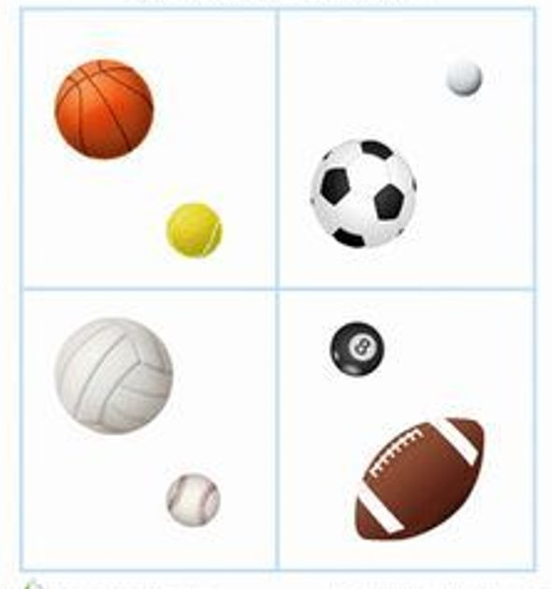
ضع علامة صح عند الكرة الصغيرة في كل صورة

Slide 8
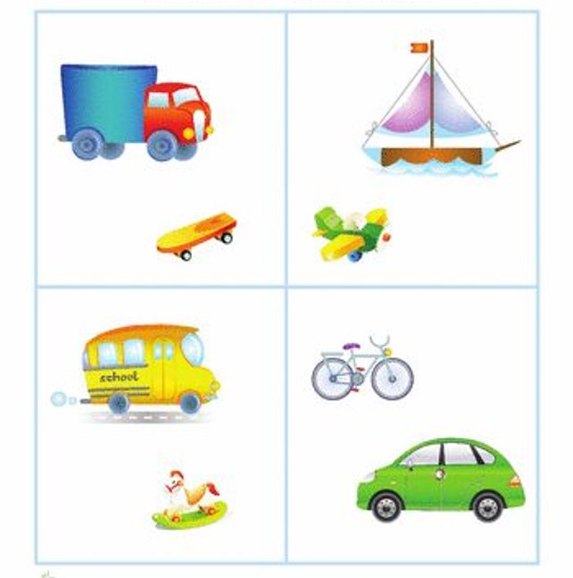
ضع علامة صح على الشيء الكبير في كل صورة

Slide 9
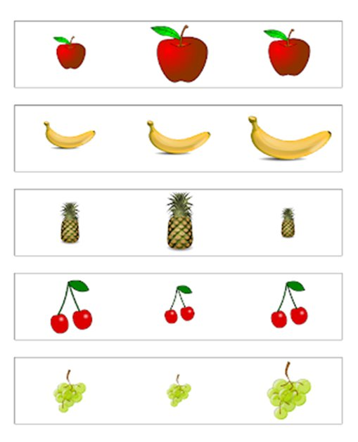
ضع علامة صح على حبة الفاكهة الأكبر في كل مجموعة متشابهة

Slide 10
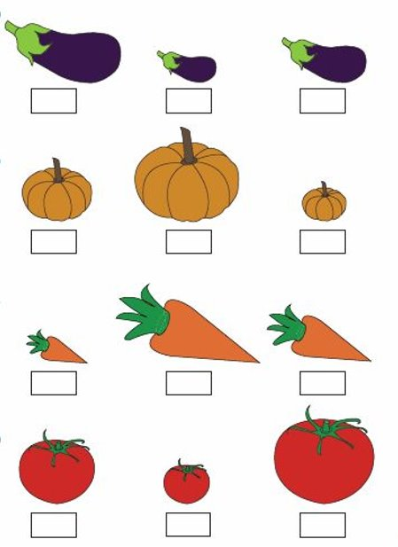
ضع علامة صح على حبة الخضار الأصغر في كل مجموعة متشابهة

Slide 11
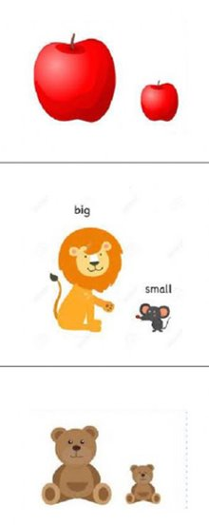
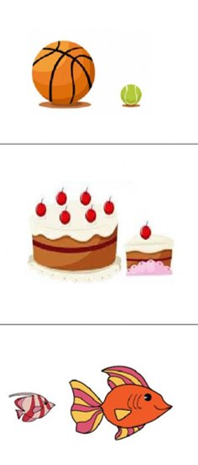
عبر عن كل صورة شفهياً
تفاحة كبيرة
تفاحة صغيرة
أسد كبير
فأر صغير
دب كبير
دب صغير
كرة كبيرة
كرة صغيرة
كعكة كبيرة
كعكة صغيرة
سمكة كبيرة
سمكة صغيرة

Slide 12
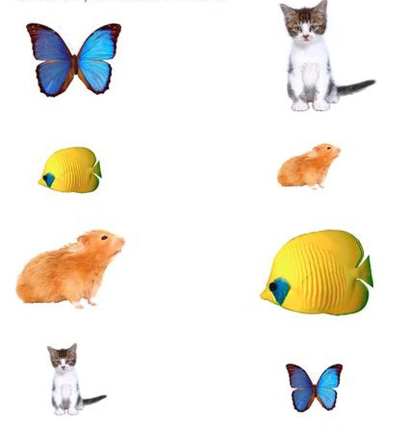
صل الصورة من العامود الأيمن مع ما يعاكسها في الحجم من العامود الأيسر

Slide 13
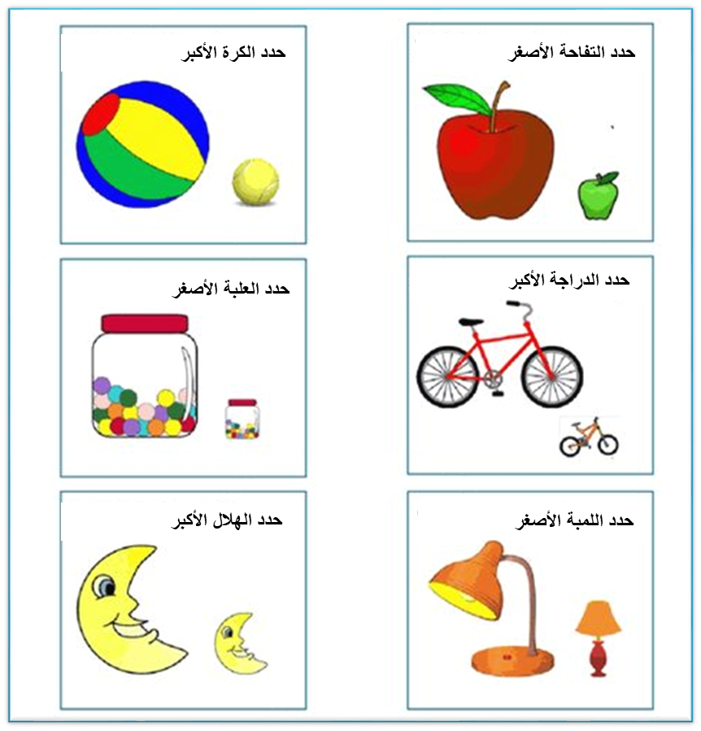
ضع علامة صح عند الإجابة الصحيحة في كل مما يلي

Slide 14
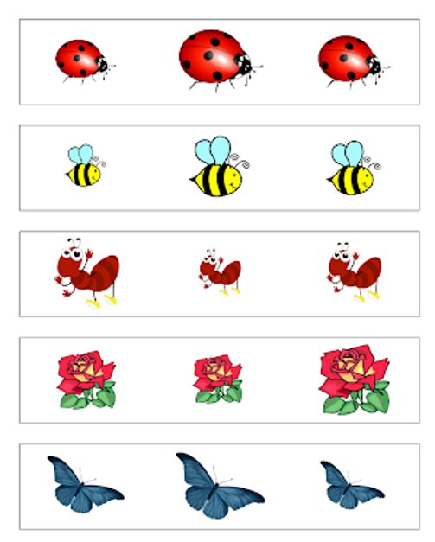
رتب الأحجام من الأصغر إلى الأكبر بالترقيم
1
3
2

Slide 15
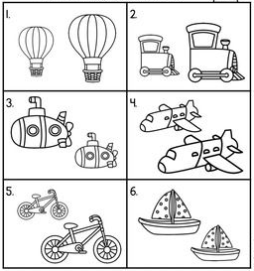
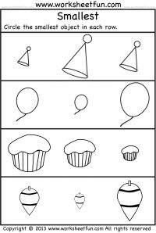
لون الصورة التي تدل على مفهوم أصغر

Slide 16
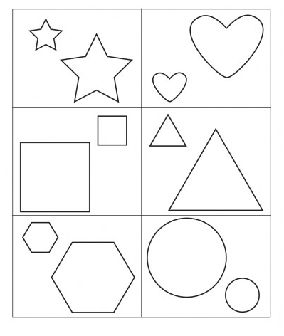
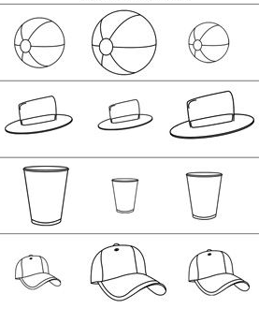
لون الصورة التي تدل على مفهوم أكبر

Slide 17
لون الصورة واذكر المفهوم ( كبير وصغير )

Slide 18
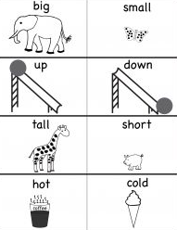
اختار مفهوم أكبر و أصغر من بين المفاهيم المختلفة

